Slide 1
BISNIS KONSINYASI
Ferawaty Syahrani, SE

Slide 2
Apakah yang dimaksud Bisnis Konsinyasi?

Slide 3
Penyerahan barang oleh pemilik kepada pihak lain yang bertindak sebagai agen penjual, tetapi hak atas barang tersebut tetap berada di tangan pemilik sampai barang tersebut dijual oleh agen penjual.

Slide 4
KONSINYASI
Konsinyor (Consignor)
Pihak yang memiliki barang
Konsinyi (Consignee)
Pihak yang mengusahakan penjualan barang.

Slide 5
Apa ciri dari transaksi Konsinyasi?

Slide 6
Cirinya:
1. Barang Konsinyasi harus dilaporkan sebagai persediaan oleh Konsinyor, karena hak untuk barang masih berada pada Konsinyor
2. Pengiriman barang Konsinyasi tidak menimbulkan pendapatan bagi Konsinyor dan sebaliknya
3. Pihak Konsinyor bertanggungjawab terhadap semua biaya yang berhubungan dengan barang Konsinyasi kecuali ditentukan lain
4. Komisioner dalam batas kemampuannya berkewajiban untuk menjaga keamanan dan keselamatan barang-barang komisi yang diterimanya

Slide 7
Bagaimana pelaksanaan bisnis Konsinyasi?

Slide 8
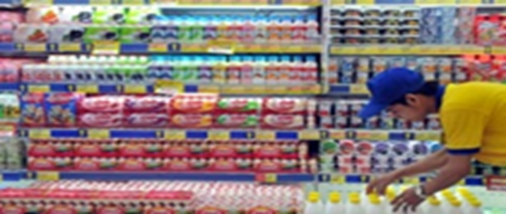
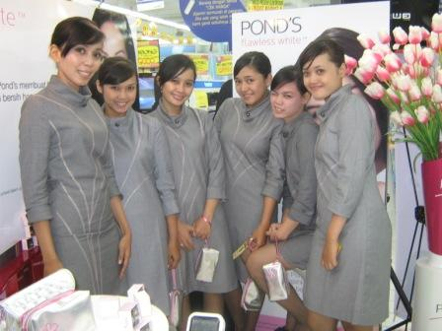
Pelaksanaan bisnis Konsinyasi untuk toko skala besar
1. Pembicaraan tempat display
2. Pemasangan rak untuk produk
G
3. Pengiriman barang display
Tg
4. Persiapakan SPG untuk penjualan

Slide 9
Hak dan Kewajiban Konsinyasi
Hak Konsinyi
Kewajiban Konsinyi
Berhak memperoleh penggantian dan memperoleh imbalan atas penjualan barang konsinyasi
Berhak menawarkan garansi biasa atas barang konsinyasi yang dijual
Harus melindungi barang-barang pihak pemilik dengan cara yang baik
Harus menjual barang konsinyasi dengan harga yang telah ditentukan
Harus memisahkan barang konsinyasi dari barang dagangan lainnya
Harus mengirimkan laporan berkala mengenai kemajuan penjualan barang konsinyasi

Slide 10
Keuntungan Bisnis Konsinyasi?

Slide 11
Konsinyasi adalah penyerahan barang dari pihak pemilik kepada pihak lain yang bertindak sebagai agen penjual, disertai amanat untuk dijual dengan upah berupa komisi. Sebutan yang sering muncul dalam Penjualan Konsinyasi:

Slide 12
Beberapa Keuntungan Konsinyasi
Bagi Pihak Konsinyor
Bagi Pihak Konsinyi
Untuk memperluas daerah pemasaran
Memberikan keleluasaan pemilik produk untuk mengatur produk
Dengan adanya SPG yang melakukan pelaporan penjualan setiap bulannya maka dapat dapat evaluasi keberhasilan produk di pasar
Barang akan cepat dikenal di konsumen
Harga jual dan syarat penjualan dapat dikendalikan
Resikonya kecil karena produk yang dikirim merupakan barang titipan dari pemilik barang
Biaya tenaga kerja penjualan di toko lebih sedikit karena pemilik produk sudah menggaji SPG yang ditempatkan di toko
Menghemat biaya

Slide 13
Resiko Bisnis Konsinyasi
1. Modal terlalu lama tertimbun pada barang yang diperdagangkan.
2. Konsinyor dapat menjadi korban kenakalan konsinyi yang melaporkan barang yang terjual tidak sesuai dengan yang sebenarnya.
3. Bila konsinyi tidak membayar, tidak ada bukti untuk menuntutnya di pengadilan.

Slide 14
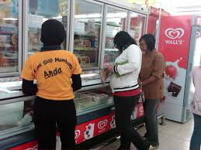
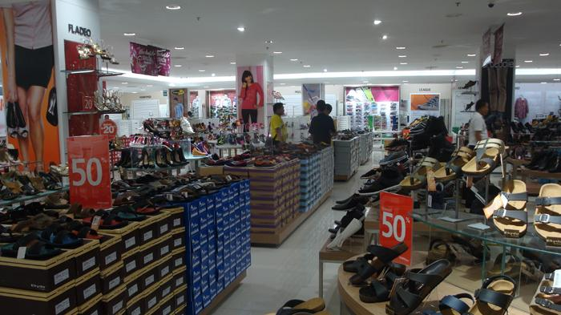
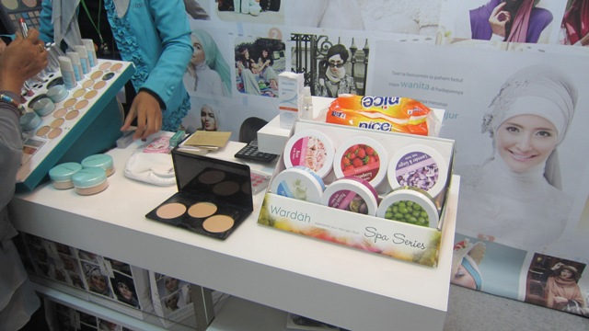
Contoh Produk Konsinyasi

Slide 15
Prosedur pencatatan penjualan konsinyasi :
1. Laba dari penjualan konsinyasi dicatat terpisah dari laba penjualan regular.
2. Laba dari penjualan konsinyasi tidak terpisah dari laba penjualan regular.

Slide 16
Metode Terpisah
Pada umumnya pencatatan yang dibuat oleh pengamanat hanya mencakup 4 transaksi, yaitu:
1. Pengiriman barang konsinyasi
2. Pembayaran biaya angkut (biaya pengiriman) barang konsinyasi
3. Menerima laporan pertanggungjawaban dari komisioner
4. Menerima pembayaran dari komisioner.

Slide 17
Jurnal
Pengiriman barang konsinyasi
Transaksi ini akan dicatat:
Barang konsinyasi xxx
Persediaan xxx

Slide 18
2. Pembayaran biaya angkut (biaya pengiriman) barang konsinyasi
Transaksi ini akan dicatat:
Barang konsinyasi xxx
Kas xxx

Slide 19
3.Menerima laporan pertanggung jawaban dari komisioner.
Pada saat menerima laporan pertanggung jawaban tersebut pengamanat akan mengetahui 3 hal, yaitu:
Penjualan barang konsinyasi
Biaya yang berhubungan dengan konsinyasi
Pembayaran yang akan diterima dari komisioner

Slide 20
Transaksi ini akan dicatat:
Piutang- komisioner xxx
Beban konsinyasi xxx
Barang konsinyasi xxx

Slide 21
4. Menerima pembayaran dari komisioner
Transaksi ini akan dicatat:
Kas xxx
Piutang- komisioner xxx

Slide 22
latihan
Pada awal tahun 1991 PT ABC mengadakan perjanjian konsinyasi dengan toko XYZ. Isi perjanjian tersebut antara lain:
PT ABC akan menitipkan barang kepada toko XYZ
Toko XYZ berhak atas komisi sebesar 15% dari hasil penjualan
Semua biaya ditanggung oleh PT ABC
Toko XYZ harus membuat pertanggungjawaban secara bulanan.
Transaksi yang berhubungan dengan perjanjian konsinyasi tersebut untuk bulan januari 1991 adalah:
PT ABC mengirim 100 unit barang yang dalam keadaan CKD ke toko XYZ. Harga pokok barang tersebut Rp. 300.000,00 sedangkan harga jual ditentukan Rp. 500.000,00
PT ABC membayar biaya angkut sebesar Rp. 500.000,00
Toko XYZ menerima kiriman barang dari PT ABC dan membayar biaya perakitan sebesar Rp. 200.000,00
Toko XYZ berhasil menjual seluruh barang dagangan secara tunai
Toko XYZ mengirimkan laporan hasil penjualan ke PT ABC
Toko XYZ mengirimkan kas yang menjadi hak PT ABC, yaitu:
Penjualan = 100 x Rp. 500.000,00 = Rp. 50.000.000,00
Komisi 15% = Rp. 7.500.000,00
Biaya Rp. 200.000,00 + Rp. 7.700.000,00
Kas yang dikirim Rp. 42.300.000,00

Slide 23
Penjelasan
Transaksi 1
Metode Terpisah | Metode tidak terpisah
Jurnal yang dibuat oleh PT ABC adalah: Transaksi 1 Transaksi ini dicatat: Barang konsinyasi Rp. 30.000.000,00 Persediaan Rp. 30.000.000,00 | Jurnal yang dibuat oleh PT XYZ adalah: Transaksi 1 Transaksi ini tidak dicatat

Slide 24
Penjelasan
Transaksi 2
Metode Terpisah | Metode tidak terpisah
Transaksi 2 Transaksi ini dicatat: Barang konsinyasi Rp. 500.000,00 Kas Rp. 500.000,00 | Transaksi 2 Transaksi ini dicatat: Biaya transport Rp. 500.000,00 Kas Rp. 500.000,00 Transaksi 2 Transaksi ini dicatat: Barang konsinyasi Rp. 500.000,00 Kas Rp. 500.000,00

Slide 25
Penjelasan
Transaksi 3
Metode Terpisah | Metode tidak terpisah
Transaksi 3 Transaksi ini tidak dicatat oleh PT ABC | Transaksi 3 Transaksi ini tidak dicatat oleh PT ABC

Slide 26
Penjelasan
Transaksi 4
Metode Terpisah | Metode tidak terpisah
Transaksi 4 Transaksi ini tidak dicatat oleh PT ABC | Transaksi 4 Transaksi ini tidak dicatat oleh PT ABC

Slide 27
Penjelasan
Transaksi 5
Metode Terpisah | Metode tidak terpisah
Transaksi 5 Transaksi ini dicatat: Piutang-komisioner Rp. 42.300.000,00 Barang konsinyasi Rp. 7.700.000,00 Barang konsinyasi Rp. 50.000.000,00 | Transaksi 5 Transaksi ini dicatat: Piutang-komisioner Rp. 42.300.000,00 Biaya Rp. 7.700.000,00 Barang konsinyasi Rp. 50.000.000,00 Harga pokok penjualan Rp. 30.000.000,00 Persediaan Rp. 30.000.000,00

Slide 28
Penjelasan
Transaksi 6
Metode Terpisah | Metode tidak terpisah
Transaksi 6 Transaksi ini dicatat: Kas Rp. 42.300.000,00 Piutang komisioner Rp. 42.300.000,00 | Transaksi 6 Transaksi ini dicatat: Kas Rp. 42.300.000,00 Piutang komisioner Rp. 42.300.000,00

Slide 29
Beban-beban konsinyasi yang menambah nilai barang (HPP)
Beban angkut yang dikeluarkan pengamanat.
Beban asuransi yang dikeluarkan komisioner.
Beban promosi yang dikeluarkan komisioner.
Beban sewa yang dikeluarkan komisioner.

Slide 30
Contoh soal :
Toko MAJU JAYA bertindak selaku komisioner yang menjual barang-barang elektronik milik PD UTAMA. Transaksi yang terjadi pada Toko MEDIAN JAYA selama bulan Maret 2003 sehubungan dengan barang konsinyasi, sebagai berikut :
3 Maret, PD UTAMA mengirim 26 unit TV Sharp 1404 GE kepada Toko MEDIAN JAYA. Harga pokok tiap unit Rp. 1.500.000 harga jual tiap unit Rp. 2.300.000. Komisi 20%, Biaya pengiriman Rp. 520.000.

Slide 31
Penyelesaianya
Toko MAJU JAYA (Komisioner) |  | PD UTAMA (Pengamanat)
4 | Tidak dijurnal | Barang Konsinyasi Keluar 39.000.000 Pengiriman Barang Konsinyasi 39.000.000 (26 x Rp. 1.500.000) Barang Konsinyasi Keluar 520.000 Kas 520.000 (Mencatat beban pengiriman)

Slide 32
4 Maret, Penerimaan kiriman barang selaku konsinyasi dari PD UTAMA, berupa 26 unit TV Sharp 1404 GE. Harga jual tiap unit Rp. 2.300.000, komisi 20% dari harga jual.

Slide 33
3 | Tidak dijurnal, hanya dibuat memo : “Diterima 26 unit TV Sharp 1404 GE, harga jual Rp. 2.300.000, komisi 20%”. | Tidak dijurnal

Slide 34
Latihan
12 Maret, Penjualan tunai 8 unit TV Sharp 1404 GE. Harga tiap unit Rp. 2.300.000. Beban pengiriman Rp. 50.000 dan Biaya pemasangan Rp. 40.000 dibayar tunai.
26 Maret, Penjualan 12 unit TV Sharp 1404 GE kepada Toko SINAR. Harga tiap unit Rp. 2.300.000 pembayaran dalam 30 hari. Beban pengiriman sebesar Rp. 80.000 dibayar tunai.
31 Maret, Pengiriman laporan perhitungan penjualan kepada PD UTAMA
31 Maret, PD UTAMA menerima laporan hasil perhitungan penjualan konsinyasi dari Toko MEDIAN JAYA

